Slide 1
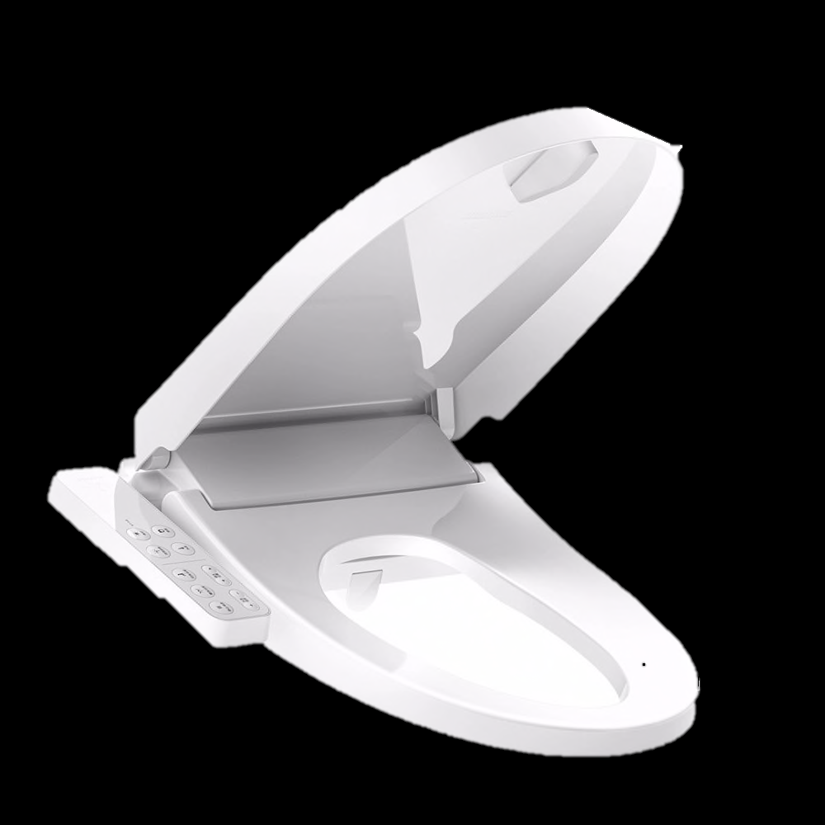
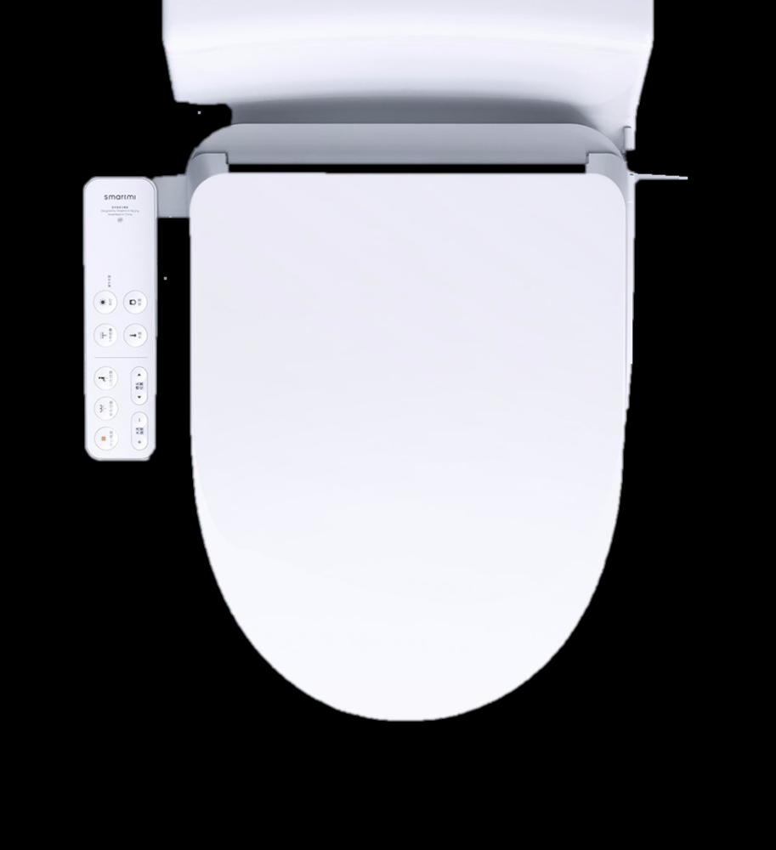
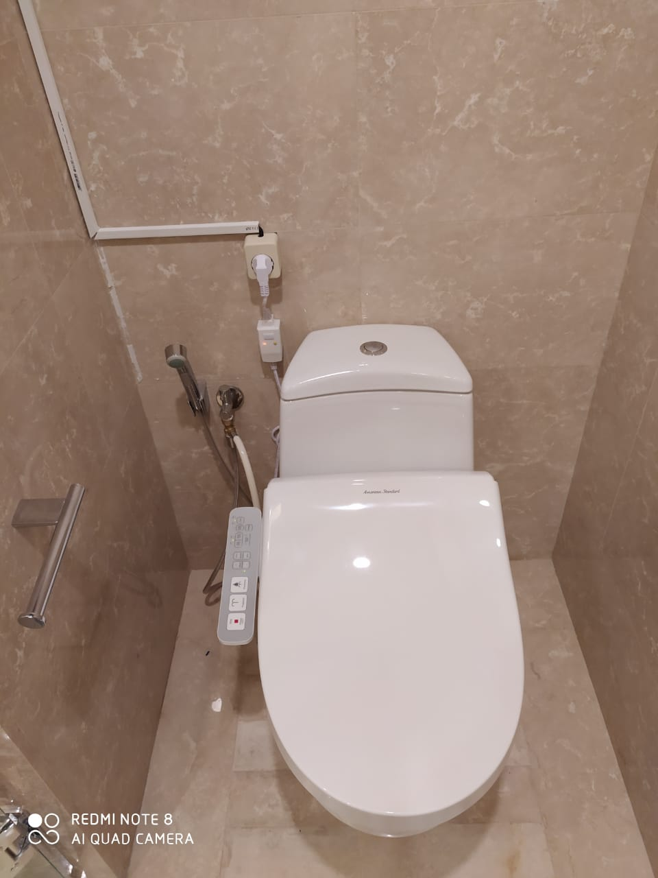
快適な生活は
便座から
E-Bidet 大好評販売中
ご自宅、オフィス、店舗等へ導入可能！
S-ITV会員様のみキャンペーン中！！
まずはご相談を
Tel (WhatsApp) : 0819 3255 5647

